Slide 1
تقرير المدرسة الشامل
مدرسة عثمان بن عفّان النموذجية للبنين
وزارة التعليم والتعليم العالي

Slide 2
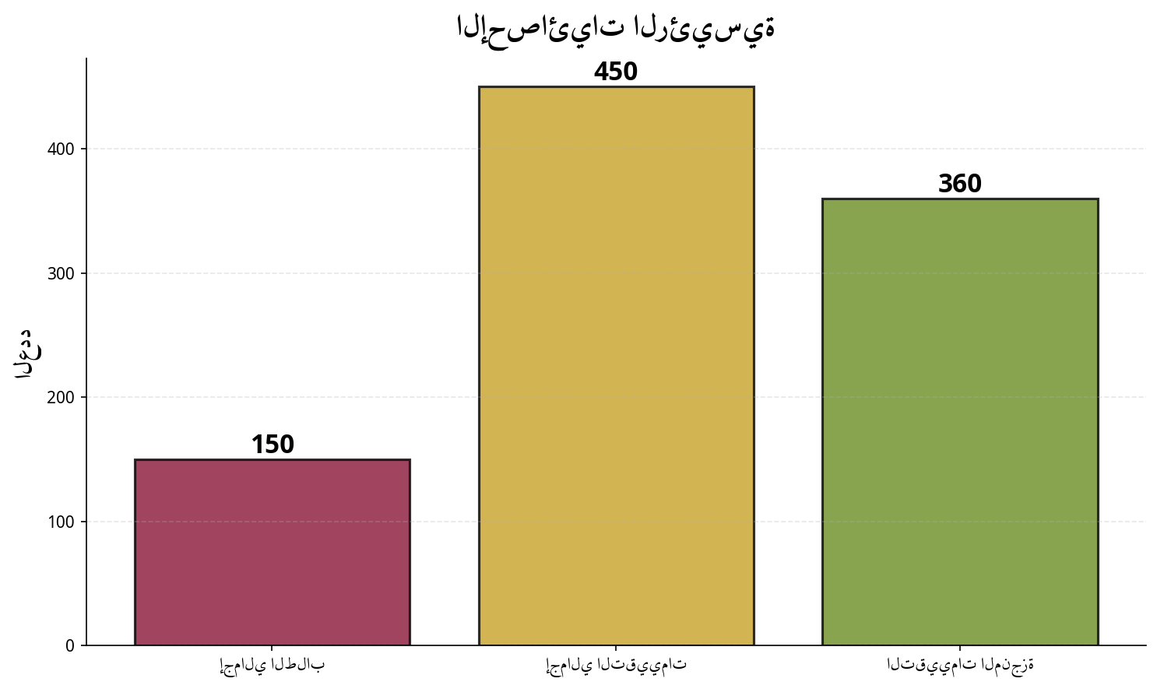
📊 الإحصائيات الرئيسية
نسبة الإنجاز الكلية: 80.0%

Slide 3
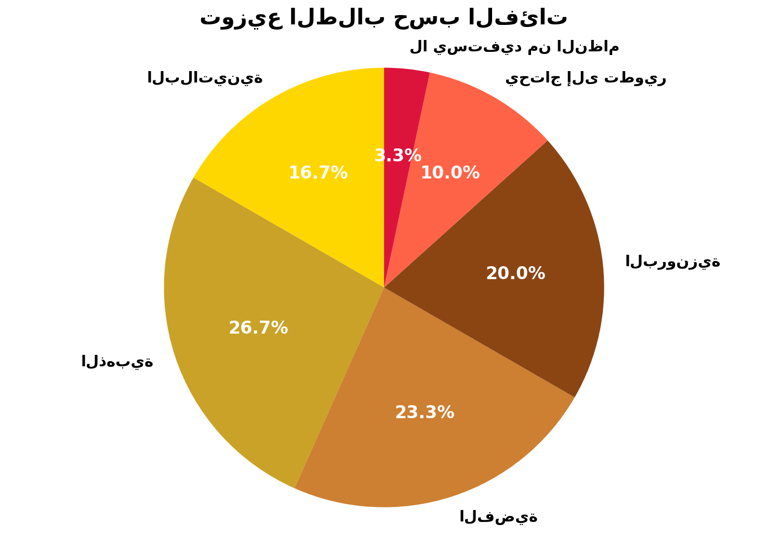
📈 توزيع الطلاب حسب الفئات

Slide 4
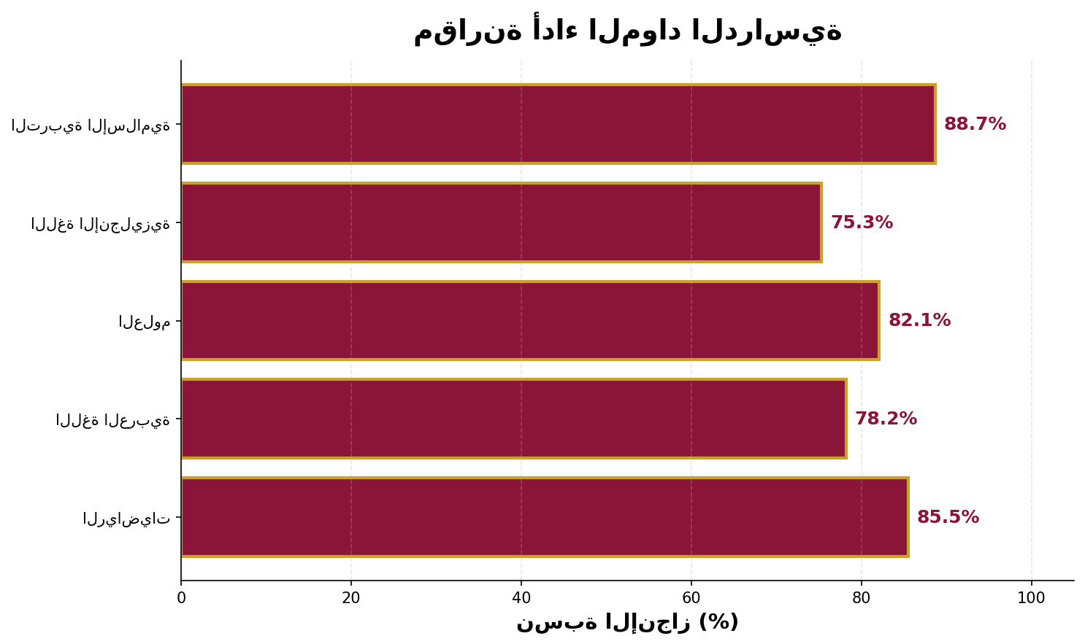
📚 تحليل المواد الدراسية

Slide 5
💡 التوصيات التلقائية
بناءً على نسبة الإنجاز الكلية (80.0% - الذهبية):
1
الحفاظ على الأداء الجيد والعمل على تعزيز ثقافة الإنجاز
2
تحفيز الطلاب المتميزين وتكريمهم لتشجيع الآخرين
3
توفير برامج دعم إضافية للطلاب المتعثرين
4
تفعيل التواصل مع أولياء الأمور وإرسال تقارير دورية
5
المتابعة الدورية الأسبوعية لقياس التحسن

Slide 6
📝 إجراءات منسق المشاريع
الإجراءات المتخذة:
1. عقد اجتماعات دورية مع رؤساء الأقسام
2. تنظيم ورش عمل للمعلمين
3. إطلاق حملة توعوية لأولياء الأمور

Slide 7
شكراً لكم
تطوير وتنفيذ: Sahar Osman
E-Learning Projects Coordinator
s.mahgoub0101@education.qa
linkedin.com/in/sahar-osman-a19a45209

